Slide 1
Вртић Владо Јурић
Дечја недеља
Буквар дечјих права
Имам право да користим ИКТ
Радионица за децу и родитеље
Безбедне године узлета у виртуелни свет
1.10.2018.

Slide 2
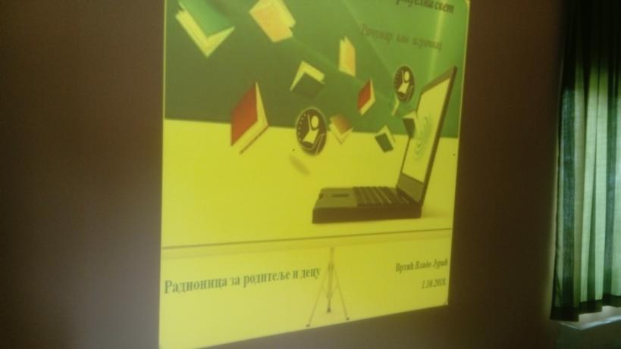
Имам право да користим ИКТ
Рачунар је књига ,учимо заједно

Slide 3
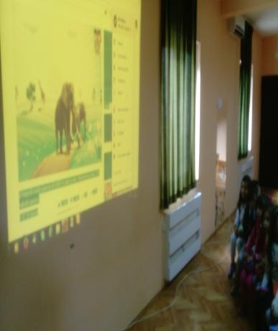
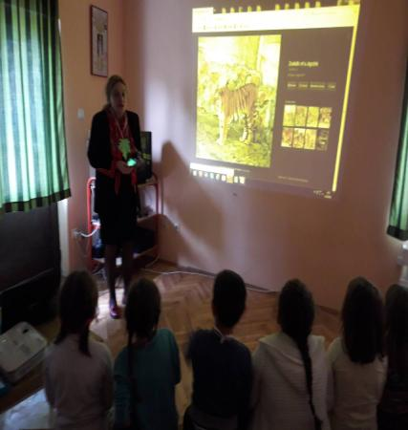
Шта деца желе ?
Желели су да виде животиње

Slide 4
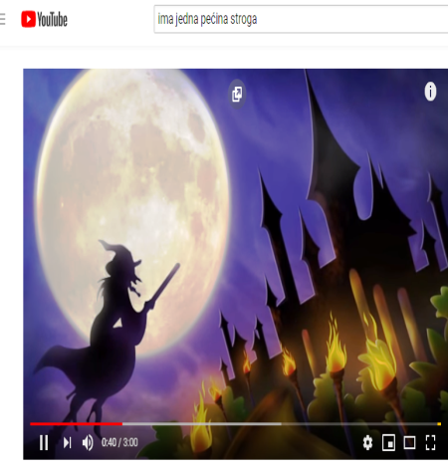
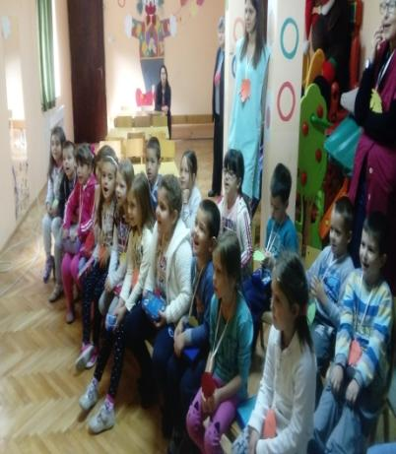
Желели су да чују песму Има једна пећина строга

Slide 5
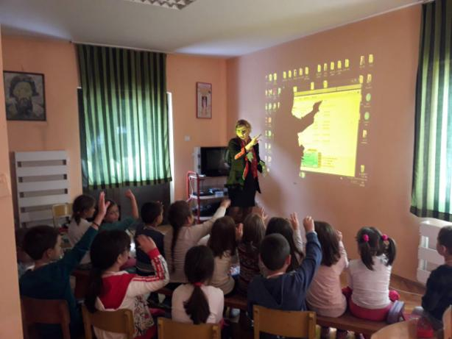
Сенка ...

Slide 6
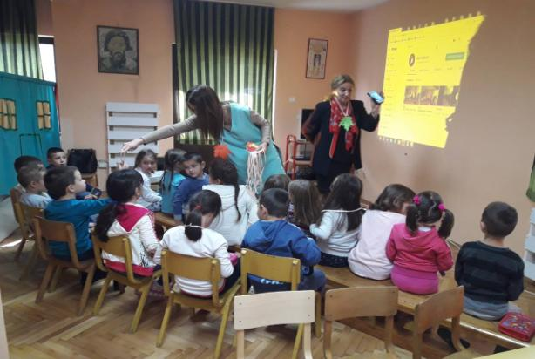
Желите ли да знате ,шта раде другари у другим вртићима ?
Гледали смо шта раде другари у другим вртићима

Slide 7
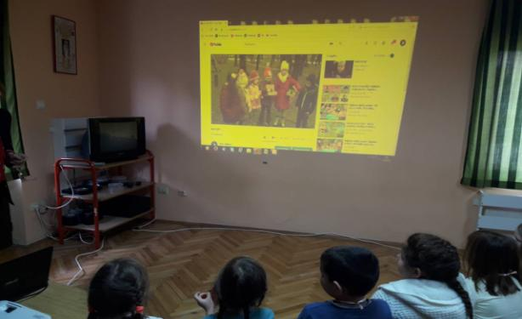
Гледали смо шта раде другари у другим вртићима
Праве кућице за птице

Slide 8
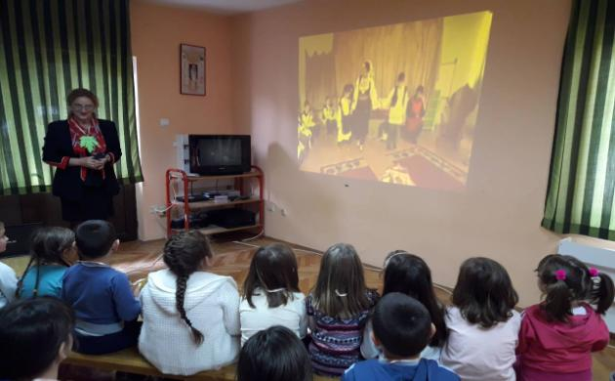
Гледали смо шта раде другари у другим вртићима
Играју фолклор

Slide 9
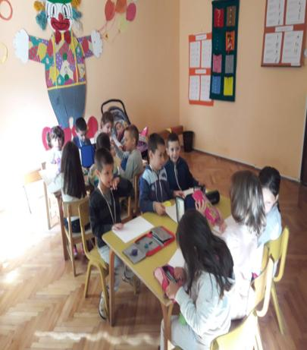
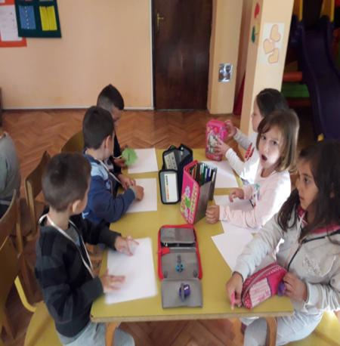
Задатак ,рачунар као књига

Slide 10
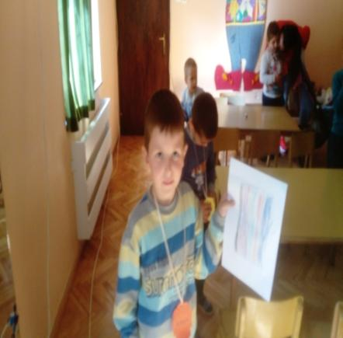
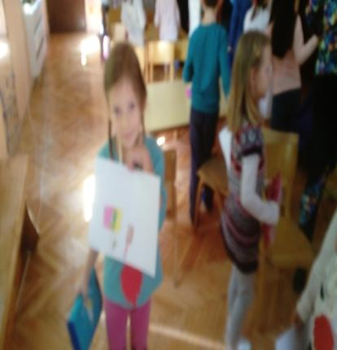
Рачунар као књига у очима предшколаца

Slide 11
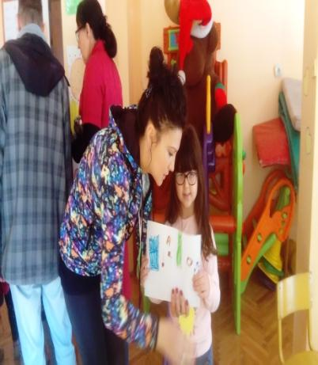
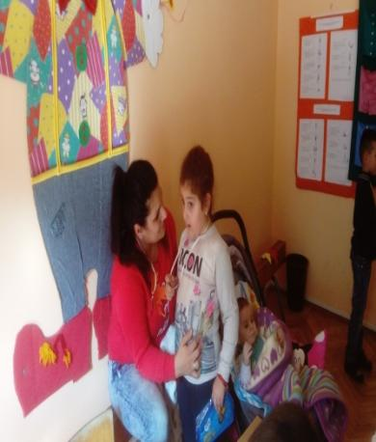
Родитељи и деца

Slide 12
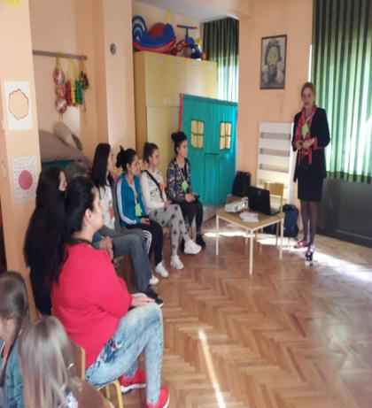
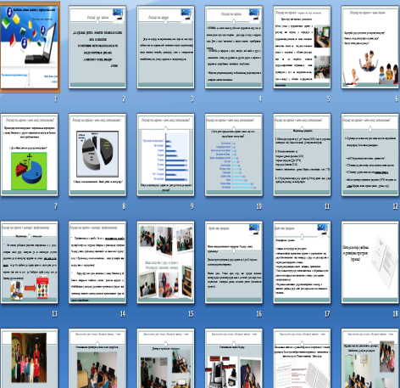
Родитељи желе да знају резултате нашег истраживања о коришћењу ИКТ у предшколском добу

Slide 13
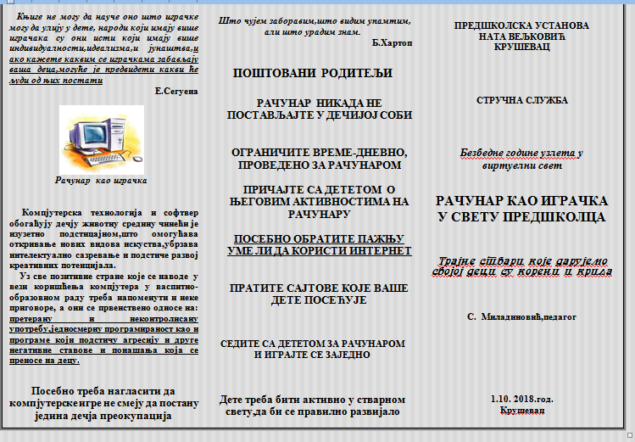
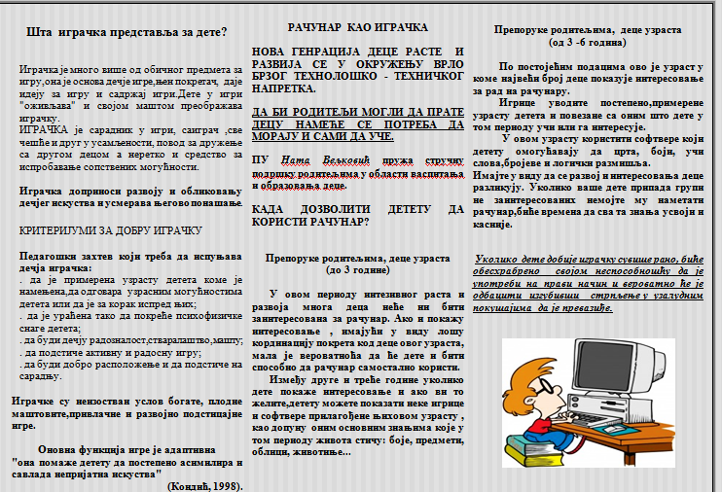
Едукативни материјал за родитеље
Безбедне године узлета у виртуелни свет

Slide 14
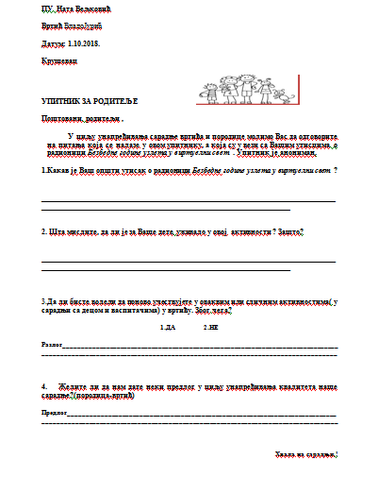

Шта кажу родитељи ?
Желимо да знамо,да би смо заједно остварили
Безбедне године узлета у виртуелни свет

